Slide 1
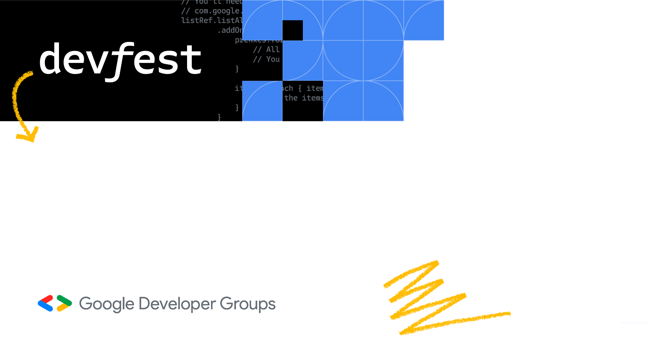
数组
Lecturer： XMU school of informatics——Zijie Meng (孟子杰)

Slide 2
定义和初始化
XMU school of informatics——Zijie Meng

Slide 3
数组的定义
（1）数组（Array）就是一些具有相同类型的数据的集合，所以C语言中的数组必须存储相同类型的数据
（2）数组内存是连续的，这一点很重要。连续的内存为指针操作（通过指针来访问数组元素）和内存处理（整块内存的复制、写入等）提供了便利，这使得数组可以作为缓存（临时存储数据的一块内存）使用。
（3）二维数组在概念上是二维的，但在内存中是连续存放的；换句话说，二维数组的各个元素是相互挨着的，彼此之间没有缝隙。那么，如何在线性内存中存放二维数组呢？有两种方式：
• 一种是按行排列， 即放完一行之后再放入第二行；
• 另一种是按列排列， 即放完一列之后再放入第二列。
在C语言中，二维数组是按行排列的。

Slide 4
数组的初始化
一维二维数组的初始化方式取决于其内存模型，因为内存是连续的，所以初始化时：
对于数组 a[5][3]，按行分段赋值应该写作：
int a[5][3]={ {80,75,92}, {61,65,71}, {59,63,70}, {85,87,90}, {76,77,85} };
按行连续赋值应该写作：
int a[5][3]={80, 75, 92, 61, 65, 71, 59, 63, 70, 85, 87, 90, 76, 77, 85};
1）可以只对部分元素赋值，未赋值的元素自动取“零”值。
2）如果对全部元素赋值，那么第一维的长度可以不给出。int a[][3] = {1, 2, 3, 4, 5, 6, 7, 8, 9};
这两种赋初值的结果是完全相同的。

Slide 5
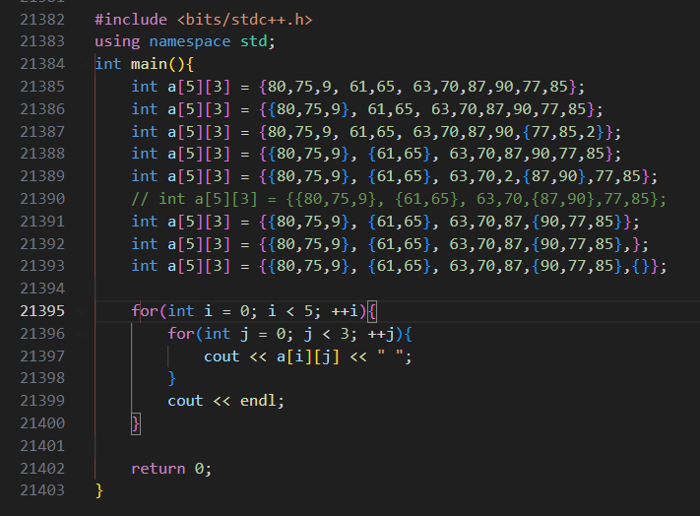
数组的初始化
你能判断正误吗？

Slide 6

数组的操作

Slide 7
查询和排序
对数组的操作，不外乎最重要的是查询，因为从数组中取元素的时间复杂度是O（1），对于任何一个数据结构，它最重要的应用一定是时间复杂度最小的那个应用，那么数组的查询分为两种：
（1）无序的查询，一定要遍历数组O（n）
（2）有序的查询，一定能优化到O（logn）（排序+二分）

Slide 8
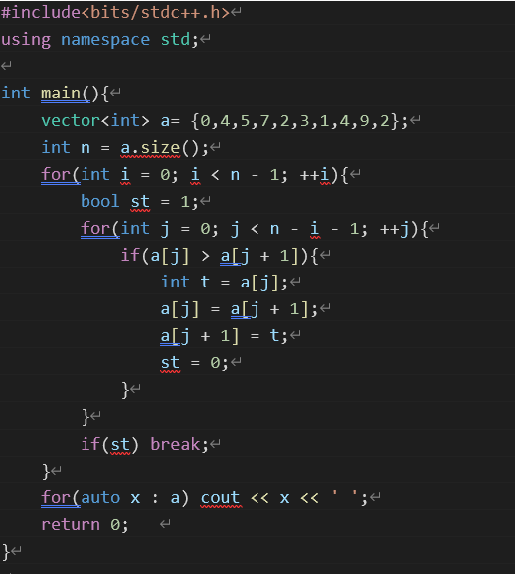
冒泡排序
重温冒泡排序，仍有收获，要注意其思想和优化

Slide 9
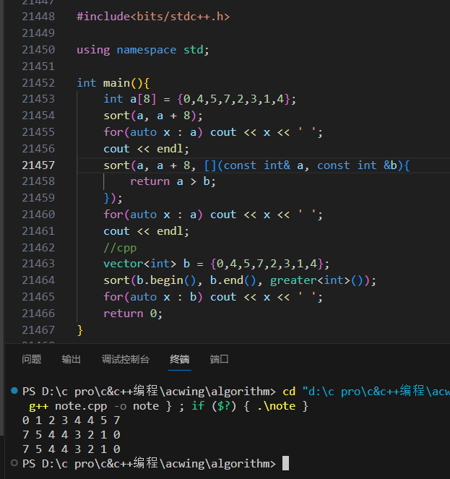
快速排序
实际常用的写法

Slide 10
字符数组
XMU school of informatics——Zijie Meng

Slide 11
字符数组
字符数组实际上是一系列字符的集合，也就是字符串（String）。在C语言中，没有专门的字符串变量，没有string类型，通常就用一个字符数组来存放一个字符串。
C语言规定，可以将字符串直接赋值给字符数组，例如：
1. char str[30] = {"12345678"};
2. char str[30] = "12345678"; //这种形式更加简洁，实际开发中常用
这里需要留意一个坑，字符数组只有在定义时才能将整个字符串一次性地赋值给它，一旦定义完了，就只能一个字符一个字符地赋值了。请看下面的例子：
1. char str[7];
2. str = "abc123"; //错误
3. //正确
4. str[0] = 'a'; str[1] = 'b'; str[2] = 'c';
5. str[3] = '1'; str[4] = '2'; str[5] = '3';

Slide 12
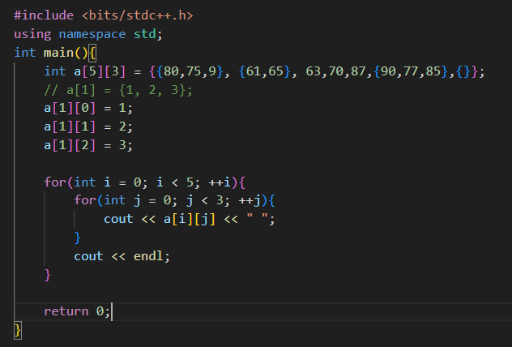
字符数组
我们动脑筋想想为什么，是因为“安全”（数组越界）
事实上，C++的所有数组都一样：只有在初始化的时候才可以使用简化的方式（即 int a[5][3] = {...}）。在其他情况下，需要逐个元素地进行赋值。

Slide 13
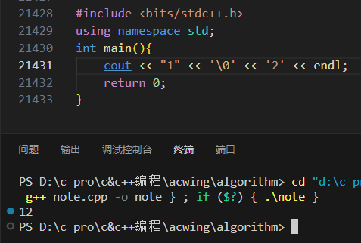
字符串结束标志
字符串是一系列连续的字符的组合，要想在内存中定位一个字符串，除了要知道它的开头，还要知道它的结尾。找到字符串的开头很容易，知道它的名字（字符数组名或者字符串名）就可以；然而，如何找到字符串的结尾呢？
在C语言中，字符串总是以'\0'作为结尾，所以'\0'也被称为字符串结束标志，或者字符串结束符。
'\0'是 ASCII 码表中的第 0 个字符，英文称为 NUL，中文称为“空字符”。该字符既不能显示，也没有控制功能，输出该字符不会有任何效果，它在C语言中唯一的作用就是作为字符串结束标志。

Slide 14
字符串结束标志
在 C 语言中，NUL 和 NULL 是不同的概念。
1. NUL：
• NUL 是 ASCII 字符集中的字符，表示空字符，其 ASCII 值为 0。在 C 语言中，通常用 '\0' 来表示空字符。C++引入了字符数组，所以标准的C++概念中摒弃了NUL这个定义。
2. NULL：
• NULL 是一个宏，表示一个空指针。在标准 C 库的头文件 <stddef.h> 中定义了 NULL，通常被定义为 ((void*)0)。它用于表示指针不指向任何有效的对象或函数。在 C++ 中，NULL 通常被定义为 0 或 nullptr。但请注意，NULL 是 C 的遗留物，C++ 推荐使用 nullptr 来表示空指针。nullptr 是 C++11 引入的关键字，用于表示空指针。与 NULL 相比，nullptr 具有更严格的类型检查，并且在许多情况下更安全，因此在新的 C++ 代码中推荐使用 nullptr。
虽然在字面上看，NUL 和 NULL 类似，都与空有关，但它们的含义和使用场景是不同的。
• NUL 主要用于表示字符串的结束（字符串以空字符结尾）。
• NULL 主要用于表示指针的空值，即指针不指向任何有效的内存位置。

Slide 15
字符串结束标志
由" "包围的字符串会自动在末尾添加'\0'。例如，"abc123"从表面看起来只包含了 6 个字符，其实不然，C语言会在最后隐式地添加一个'\0'，这个过程是在后台默默地进行的，所以我们感受不到。
需要注意的是，逐个字符地给数组赋值并不会自动添加'\0'，需要在赋完值后人工手动补零
例如：
1. char str[] = {'a', 'b', 'c'};
数组 str 的长度为 3，而不是 4，因为最后没有'\0'。当用字符数组存储字符串时，要特别注意'\0'，要为'\0'留个位置；这意味着，字符数组的长度至少要比字符串的长度大 1。当字符串长度大于数组长度时，有些较老或者不严格的编译器并不会报错，甚至连警告都没有，这就为以后的错误埋下了伏笔。（数组越界）

Slide 16
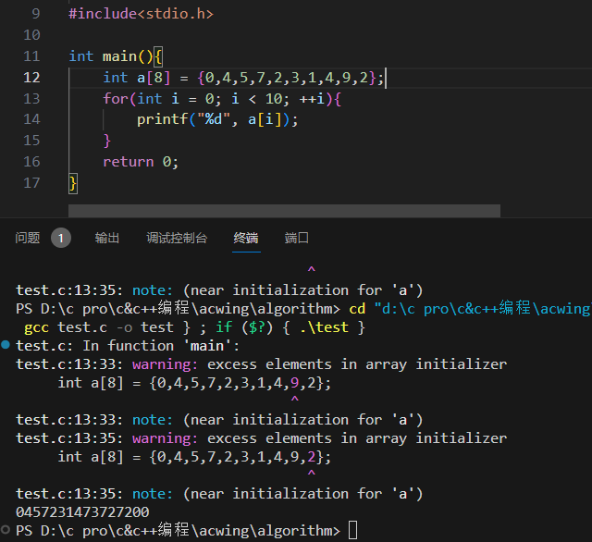
字符串结束标志
甚至连整数数组都只有一个轻描淡写的warning：

Slide 17
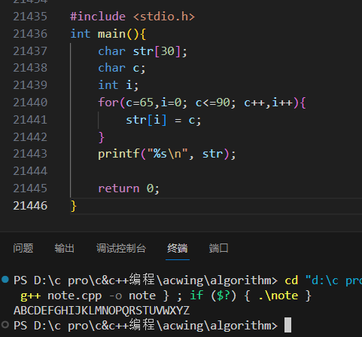
字符串结束标志
有些时候，程序的逻辑要求我们必须逐个字符地为数组赋值，这个时候就很容易遗忘字符串结束标志'\0'：
在 VS2016 下的运行结果：
ABCDEFGHIJKLMNOPQRSTUVWXYZ口口口口i口口0 ?
口表示无法显示的特殊字符。

Slide 18
字符串结束标志
printf() 输出字符串时，会从第 0 个元素开始往后检索，直到遇见'\0'才停止，然后把'\0'前面的字符全部输出，这就是 printf() 输出字符串的原理。本例中我们使用 printf() 输出 str，按理说到了第 26 个元素就能检索到'\0'，就到达了字符串的末尾，然而事实却不是这样，由于我们并未对最后 4 个元素赋值，所以第 26 个元素不是'\0'，第 27 个也不是，第 28 个也不是……可能到了第 50 个元素才遇到'\0'，printf() 把这 50 个字符全部输出出来，就是上面的样子，多出来的字符毫无意义，甚至不能显示。
数组总共才 30 个元素，到了第 50 个元素不早就超出数组范围了吗？是的，的确超出范围了！然而，数组后面依然有其它的数据，printf() 也会将这些数据作为字符串输出。

Slide 19
字符数组
要想避免这些问题也很容易，在字符串的最后手动添加'\0'即可。修改上面的代码，在循环结束后添加'\0'：
1. #include <stdio.h>
2. int main(){
3. char str[30];
4. char c;
5. int i;
6. for(c=65,i=0; c<=90; c++,i++){
7. str[i] = c;
8. }
9. str[i] = 0; //此处为添加的代码，也可以写作 str[i] = '\0';
10. printf("%s\n", str);
11.
12. return 0;
13. }

Slide 20
字符数组
但是，这样的写法貌似有点业余，或者说不够简洁，更加专业的做法是将数组的所有元素都初始化为“零”值，这样才能够从根本上避免问题。再次修改上面的代码：
1. #include <stdio.h>
2. int main(){
3. char str[30] = {0}; //将所有元素都初始化为 0，或者说 '\0'
4. char c;
5. int i;
6. for(c=65,i=0; c<=90; c++,i++){
7. str[i] = c;
8. }
9. printf("%s\n", str);
10.
11. return 0;
12. }

Slide 21
字符数组
更好的写法，就是我们上节课中讲到过的，在全局数据区初始化字符数组！

Slide 22
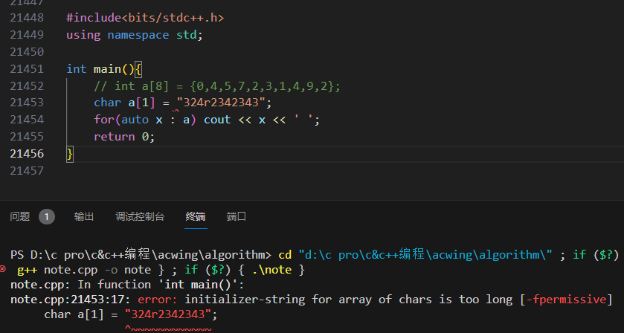
字符数组
更好的做法，使用C++：

Slide 23
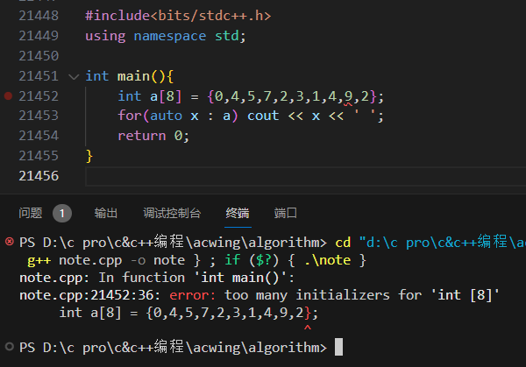
字符数组
更好的做法，使用C++：

Slide 24
字符串长度
所谓字符串长度，就是字符串包含了多少个字符（不包括最后的结束符'\0'）。例如"abc"的长度是 3，而不是 4。

Slide 25
输入输出

Slide 26
字符串的输入输出
字符串的输出
在C语言中，有两个函数可以在控制台（显示器）上输出字符串，它们分别是：
• puts()：输出字符串并自动换行，该函数只能输出字符串。
• printf()：通过格式控制符%s输出字符串，不能自动换行。除了字符串，printf() 还能输出其他类型的数据。
注意，输出字符串时只需要给出名字，不能带后边的[ ]，例如，下面的两种写法都是错误的（想一想为什么）：
printf("%s\n", str[]);
puts(str[10]);

Slide 27
字符串的输入输出
字符串的输入
在C语言中，有两个函数可以让用户从键盘上输入字符串，它们分别是：
• scanf()：通过格式控制符%s输入字符串。除了字符串，scanf() 还能输入其他类型的数据。
• gets()：直接输入字符串，并且只能输入字符串。
但是，scanf() 和 gets() 是有区别的：
• scanf() 读取字符串时以空格为分隔，遇到空格就认为当前字符串结束了，所以无法读取含有空格的字符串。
• gets() 认为空格也是字符串的一部分，只有遇到回车键时才认为字符串输入结束，所以，不管输入了多少个空格，只要不按下回车键，对 gets() 来说就是一个完整的字符串。换句话说，gets() 用来读取一整行字符串。

Slide 28
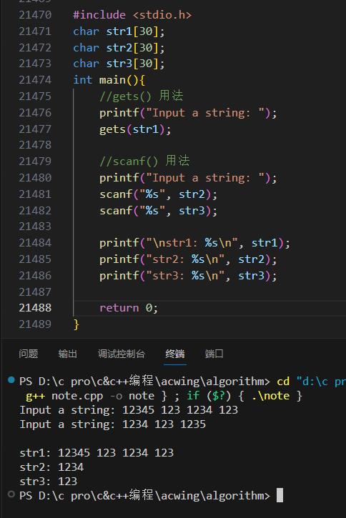
字符串的输入输出
注意，scanf() 在读取数据时需要的是数据的地址，这一点是恒定不变的，字符串名字或者数组名字在使用的过程中一般都会转换为地址，所以再添加&就是多此一举，甚至会导致错误了，至于数组名字（字符串名字）和地址的转换细节，以及数组名字什么时候会转换为地址，我们将在下节课讲指针的时候再详细说明。
其实 scanf() 也可以读取带空格的字符串

Slide 29
C++11的新函数
fgets() 和 gets() 是用于从标准输入中读取字符串的两个 C 语言函数，但它们在使用上存在一些重要的区别。
fgets() 函数：
•用法： char *fgets(char *str, int n, FILE *stream);
•功能： 从指定的文件流 stream 中读取至多 n-1 个字符到字符串 str，或者直到遇到换行符或文件结束符。
•特点：
•读取的字符包括换行符 \n。
•返回一个指向字符串 str 的指针，如果到达文件结束，返回 NULL。
gets() 函数：
•用法： char *gets(char *str);
•功能： 从标准输入中读取字符串到字符串 str，直到遇到换行符或文件结束符。
•特点：
•读取的字符包括换行符 \n。
•不接受限制字符串长度的参数，容易导致缓冲区溢出。因此，C11 版本中已经被标记为废弃。

Slide 30
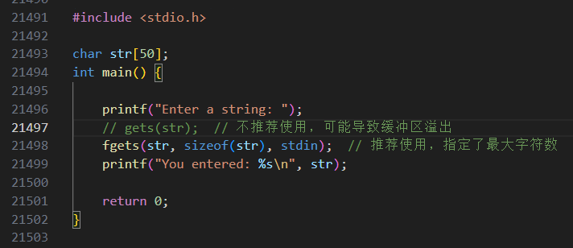
字符串的输入输出

Slide 31


The end！ 孟子杰 2023-11-18

